Slide 1

Kalimat Ajakan
dan
Kalimat Perintah

Slide 2




Perhatikan percapakan berikut ini!
Ayo, Andre. Aku mengambil kelerengku terlebih dahulu.
Adit, ayo kita bermain kelereng di lapangan!
Setelah bermain, mari kita rapikan tempatnya untuk menjaga kebersihan!

Slide 3

Ciri-ciri Kalimat Ajakan
1. Kalimat ajakan diakhiri dengan tanda seru(!)
2. Kalimat ajakan biasa ditandai dengan kata ayo, mari.
Contoh kalimat ajakan
1. Lita, ayo kita ke ruangan musik!
2. Ayo, Edward. Kita bermain badminton!
3. Teman-teman, mari kita belajar bersama!

Slide 4

Pengertian Kalimat Ajakan
Kalimat ajakan adalah kalimat yang menyatakan ajakan untuk melakukan sesuatu bersama-sama.

Slide 5

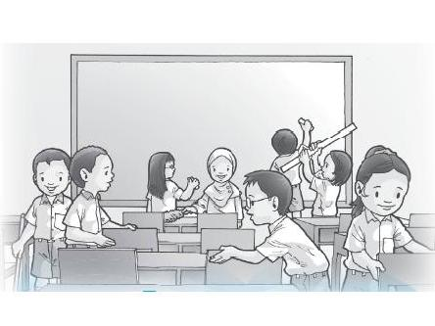
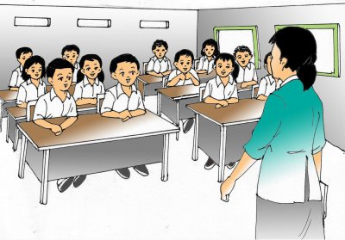

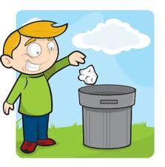
Perhatikan gambar berikut ini!
Bersikanlah
kelas ini!
Duduklah
dengan rapi!
Kerjakanlah tugas dengan teliti!
Buanglah sampah
pada tempatnya!

Slide 6

Ciri-ciri Kalimat Perintah:
1. Kalimat perintah diakhiri dengan tanda seru(!)
2. Diberi akhiran (lah).
Contoh kalimat perintah:
1. Simpanlah buku itu di rak buku!
2. Rina, bersihkanlah meja itu!
3. Diana, buanglah sampah pada tempatnya!

Slide 7

Pengertian Kalimat Perintah
Kalimat perintah adalah kalimat yang meminta orang lain untuk melakukan sesuatu yang kita inginkan.

